Slide 1
Föräldramöte 2024-08-19 Sundsvall Hockey U12
Välkommen till
Säsongen 2024- 2025

Slide 2
Agenda
Säsongen 24/25
Övergripande mål
Seriespel & Upplägg
Hemmacup 2-3 november 2024
Cuper
Ekonomi / Sponsorer
Ledargruppen
Förhållningsregler
Utrustning
Sponsorer
Övrigt

Slide 3
Säsongen 23/24
Ett första utskick på grundschemat är gjort, med erfarenhet vet vi att detta bara är en fingervisning
och att det inte brukar hålla mer än några veckor in på säsongen.
Träning enligt grundschemat – gå alltid efter kallelserna.
Onsdagar 16.45-17.45 – Fredagar 15.30-16.45 delad – Söndagar 11.45-12.45
Vi kommer att ge förslag till U11 att ha isen själva varje vecka och den vecka vi endast har två ispass
fylla ut den dagen med en annan lagaktivitet, så sammanlagt 3 träningar/vecka.
Vi kollar över om det finns möjlighet att öva skottteknik med någon av juniorerna.
Teoripass, ett på hösten och ett på våren vill vi försöka få till.
Utvecklingssamtal, personliga mål & uppföljning.
Vi startade upp en del av det under campen och kommer komplettera med de som inte
var med samt följa upp under säsongen.

Slide 4
Övergripande mål
Det ska vara kul med ishockey för alla oavsett färdighetsnivå och så att så många som möjligt väljer att fortsätta att spela ishockey.
Vi lägger inte vikt vid resultat vid matcher
Alla har ett ansvar för klimatet mellan spelare, ledare och föräldrar.
De nya spelare vi får in vill vi ska få rätt förutsättningar genom att nöta grunderna i TKH samt extraträningar med U9-U11 likt tidigare.

Slide 5
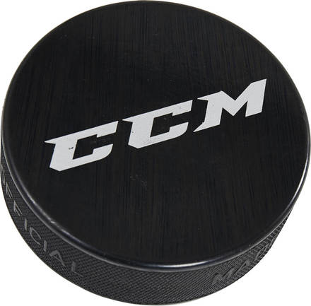
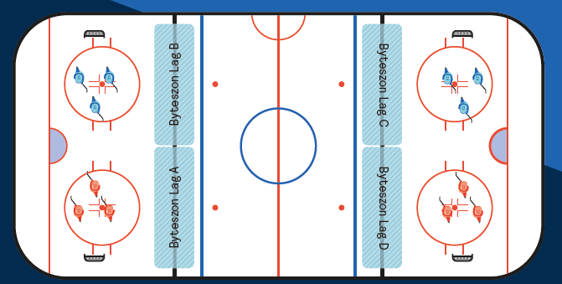
Seriespel
2 anmälda lag i serien.
Planstorlek 1/3 plan
3-3 + målvakt, flygande byten & svarta puckar. NYTT för i år: Tacklingar.
Matchdagar ej satta ännu. Önskar nytt upplägg i år – fler träningsmatcher utanför distriktet.
Träningsnärvaro & färdigheter krävs för att delta vid matcherna. Dels med tanke på skaderiskerna.

Slide 6
Sundsvall Hockey Cup U11 2-3 November
Cupgeneraler: Linn & Erik. Stöttas upp av ansvarig för varje cupgrupp.
Aktiviteter i entrén:
Chokladhjulet, Lotteri, förslag?
Mat/Mellis:
Måltiderna måste tas från Etagé. Kollar upp priserna för att sköta det själva eller äta där.
Vi får endast sälja hamburgare utöver kiosken.
Sponsring på både mellis och burgare vore toppen.
Sponsorer:
Matchpuckar, mellis, burgare, lotteri, chokladhjul, mer?
Domare: Samarbetar med U15 i största möjliga mån, kontaktperson Jocke Lundström.
Lagvärdar: Alla föräldrar på plats. Samt hjälpa till med sargerna.
Sjuksyrra: Anna Grandin, Linda Ståhl – någon fler som är kunnig?
Övernattning på skola – nattvakter.
All förtjänst ur kiosken tillfaller laget.
Vi kommer ha regelbundna träffar och avstämningar i år inför cupen,
kallelser kommer löpande.

Slide 7
Gästande lag till Sundsvall Hockey Cup U12

Slide 8
Cuper
Ica Maxi Cup, Bollnäs 5 Oktober
1500kr/lag, 400kr/spelare.
Går att hyra lägergård via ridklubben om vi vill övernatta.
Team Sportia Cup, Gävle 27 December
2500kr/lag, 300kr/spelare.
Turbo Ice Hockey Challenge 21-23 Mars.
Halvdag fredag.
5000kr/lag, 700/spelare. Minst 16 betalande spelare.
Helplan.
Matcher lördag-söndag, eventuellt fredag.
Övernattning ingår ej, rabatterat pris på hotell i mån av plats.
Gurkapucken 22-23 Mars.
- 5000kr/lag, eventuellt 2000kr/lag för deltagare.
- Helplan.
- Måltider + boende i skola ingår. Från fredag 1000kr/lag inkl. Frukost.

Slide 9
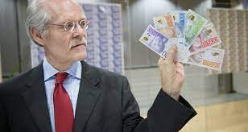
Ekonomi
Inkomster & beting:
Pappersförsäljning minst 3 balar/ spelare. Förtjänst efter det: 75kr/toa, 55kr/hushåll. 4 tillfällen per säsong.
Bingolotter inför uppesittarkvällen.
Sundsvall Hockey häften, totalt 6/spelare, 3 på hösten och 3 på våren. Ersätter sportlotterna.
Sundsvall vatten 2plattor/spelare till våren.
Eventuella jobb vi tar på oss.
Lagkassan just nu:
ca. 120 000kr
Utgifter:
Fondering 20 000kr
Cupavgift 25 000kr
Domararvoden ca. 5000kr seriespel
15 000kr cup.
Istider (träning, sammandrag, cup)
SportAdmin
Eventuellt bussresa för 2-dagars cuperna.
Cupavgifter för laganmälan.
Övriga inköp till laget under säsongen.
Säsongsuppstart & säsongsavslutning.
Joggingdressar.
Varje barn har försäljningsbeting på 1800 kr till lagkassan, i slutet av säsongen swishar man mellanskillnaden om man inte kommit upp i summan.

Slide 10
Ledargruppen
Lagledare
Linn Strandberg
Tränare:
Erik Nordlander
Patrik Strand
Johan Halvarsson
Tommy Evrung
Markus Holgersson
Niklas Vängberg
Matrialare
Jens Strandell
Ass Matrialare
Tomas Grip – stöttar upp med slipning.

Slide 11
Förhållningsregler
Föräldrar
Vid träning, Ombytt och klar 10 min före ispass.
Inga föräldrar i omklädningsrummet eller i båset under träning/matcher.
Slipning. Tå utåt. Lämna till slipning senast torsdag inför helgens match. Inga hockeyskridskor på skolan /hemma.
Spelare
Användning av mobiltelefoner.
Omklädningsrummet, duschen.
Godis vid match och cup
Hur vi är mot lagkompisar
och mot motståndare.
Vi kommer gå igenom de förhållningsregler vi tillsammans med spelarna kom överens om under förra säsongen så att vi
alla har dom färskt i minnet.
Vi skriver ut dom och fäster dom på träningsvagnen så vi kan kolla på dom om vi glömmer bort dom.

Slide 12
Slipkurs
Fler som vill lära sig att slipa skridskor eller förbättra de kunskaper man redan har ?
Laget behöver fler personer som kan rycka in när så behövs.
Det går att ordna med skridskor ni kan öva på och som det inte gör något om det blir lite tokigt.
Prata med Jens om ni är intresserade!

Slide 13
Utrustning
Killarna växer och kropparna förändras.
Vi både tacklas och skjuter hårdare i år så köp rejäla skydd.
Att ha en passande utrustning är viktigt för att ha roligt på isen. För stora eller för små skydd, klubba osv gör att det inte är roligt och risken finns att man gör sig illa i onödan
Kolla av med oss ledare om ni är osäkra. Och vi ledare säger till när vi ser att det är dags för nya skuydd.
Gå med i gruppen Köp/ sälj Sundsvall Hockey på Marketplace.
Kolla på fritidsbanken om det finns utrustning att låna och om ni kan låna den över säsongen.

Slide 14
Sponsorer
Inköp av joggingdressar, där kommer vi kolla när vi vet vilka sponsorer vi får in hur mycket vi behöver ta för dom per spelare. Men ett reducerat pris kommer det vara.
Behöver ni förnya storleken på värmedressen så gör ni det själva via XXL Teamsales, lämna dom sen till Linn så får ni tryck på ryggen.
Vi behöver få in fler sponsorer för att hålla nere kostnaderna i laget samt ha möjlighet att göra fler roliga grejer som lag.
Minimum för att få logga på joggingdressens rygg, 5000kr exkl. moms.
Eventuellt finns det möjlighet att köpa plats på baksidan av byxbenet, minimum 3000kr exkl. moms.
I övrigt valfri summa, presentkort, produkter till cuper, teorikväll, sammandrag m.m.

Slide 15
Övrigt
Övriga frågor
Powerbreak & Flaggpojkar på A-lagsmatcherna, 2 varje match tillsammans med U13 & U14. Start SCA Cupen
BiteLine och Sundsvall – Modo.
Träningsmatch mot GGIK i Söderhamn
Teambuilding – vi kollar på Ånge med övernattning.
SportAdmin – kallelser kommer endast där och laget.se försvinner 31/8.
Föreningsjobb – obligatoriskt – WorkPlanner.
- Kiosk, publikvärd, utlämning av papper/vatten, cityskoj, putsa sargskydd m.m.
Vikten av att stänga förrådsdörren! Annars plockar vi bort taggen vilket försvårar för alla om dom vill på t.ex. friåkning.
Annars ser vi ledare fram emot ännu en säsong med dessa grabbar och föräldragruppen! Vi är tacksamma för det jobb ni gör utanför isen.

